Slide 1
История медицины как наука и предмет преподавания. Врачевание в первобытном обществе и Древнем мире.
Муравьева Валентина Николаевна
д.м.н., профессор
Заведующая кафедрой общественного здоровья и здравоохранения

Slide 2
История медицины как науки, ее цели и задачи
История медицины - это наука о ее возникновении, развитии и современном состоянии.
Разделы истории медицины
общий
частный

Slide 3
I. Общая история медицины
Основные вопросы развития медицины;
Характерные особенности и отличительные черты в различные периоды;
Важные открытия и достижения медицины в различные периоды истории развития человечества;
Вклад философов в развитие медицины.

Slide 4
II. Частная история медицины
Возникновение и развитие отдельных дисциплин (терапия, хирургия, педиатрия и др.);
Деятельность и вклад ученых-медиков в различные периоды развития и становления медицины;

Slide 5
Цели изучения истории медицины
поставить прошлое на службу настоящему;
расширить знания врачей и студентов в области медицины;
- видеть перспективу развития медицины.

Slide 6
Задачи изучения истории медицины
Достоверное освещение истории медицины.
Изучение истории отечественной медицины.
Воспитание у медицинских работников высоких моральных качеств и этического характера: честность, бескорыстие, патриотизм, гуманизм, любви к своей профессии.
Обучение студентов аналитическому подходу к объективной оценке медицины в различные периоды становления медицины.
Ознакомление с историческим фактическим материалом во взаимосвязи с достижением других наук на фоне различных общественно –экономических формаций.

Slide 7
Методы, используемые при изучении истории медицины
исторический;
археологический;
аналитический;
антропологический;
философский;
статистический;
анализа и обобщения;
другие методы.

Slide 8
Периодизация всемирной истории
Период истории | Хронологические рамки | Длительность периода
Первобытное общество | около 2млн лет назад – 4-е тысячелетние до н.э. | около 2млн лет (20000 веков)
Древний мир | 5-е тысячелетие до н.э. – середина 1-го тысячелетия н.э. | около 4 тыс. лет (40 веков)
Средние века | 476г. – середина XVIIв. | около 1200 лет (12 веков)
Новое время | середина XVII – начало XXв. | около 300 лет (3 века)
Новейшая история | 1918г. – начало XXIв. | около 100 лет (менее века)

Slide 9
Источники изучения медицины первобытного общества
Археологические находки (орудия труда, предметы бытового обихода, остатки жилищ, поселений, погребений, предметы изобрази­тельного искусства, монеты, медали и т.д.).
Памятники устного народного творчества (мифы, былины, сказания, песни, поговорки, пословицы, предания и т. д.)
Этнографические данные (обряды, заговоры, заклинания).
Древнейшие документы письменности.

Slide 10
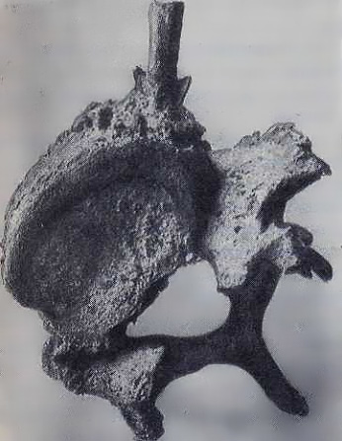
Левая бедренная кость питекантропа с выраженными патологическими изменениями костной ткани (экзостоз). Абсолютный возраст около 700 тыс. лет. Обнаружена Е.Dubois (о. Ява, 1892)
Позвонок первобытного человека с разрастанием костной ткани вокруг острия бронзовой стрелы, оставшейся после заживления раны.
Из коллекции Т.Мейер—Штейнега

Slide 11
В первобытном обществе врачевание было коллективным занятием.
Женщины занимались им потому, что этого требовала забота о детях и других членах общины.
Мужчины оказывали помощь сородичам во время охоты или в борьбе с соседними коллективами.

Slide 12
Виды древней медицины
Тотемизм- вера в присутствие взаимосвязи между человеком и определенным видом животных или растений;
Фетишизм- вера в сверхъестественные свойства неодушевленных предметов (амулетов, талисманов);
Анимизм- вера в одухотворение природы, вера в душу, духов, злые и добрые силы (погребение умерших).

Slide 13
Виды магической медицины
Магия – вера в возможность человека воздействовать на других людей, предметы, природные явления, стихии;
Лечебная магия- врачевание, основанное на культовой практике;
Шаманство- стремление изгнать дух болезни, которое сочетало в себе магические и рациональные средства врачевания

Slide 14
Виды народной медицины
Знахари;
Лекари;
Врачеватели;
Народная гигиена;
Связь с современностью.

Slide 15
Приемы врачевания в первобытном обществе
Аборигены Австралии и Америки в процессе врачевания широко использовали методы, которые сегодня называются физическими: паровая «баня» при простудах, горячие и холодные компрессы, массаж, промывание кишечника.
Первобытные люди владели также и приемами оперативного лечения: обрабатывали раны средствами, приготовленными из растений, минералов и частей животных; накладывали «шины» при переломах; знали опьяняющее и наркотическое действие некоторых природных средств и использовали их для обезболивания; умели делать кровопускания, применяя в качестве игл изделия из камня, кости, рыбьей чешуи, колючки и шипы растений.

Slide 16
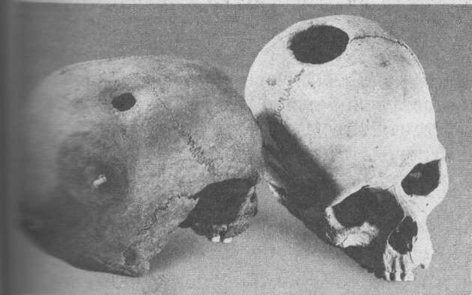
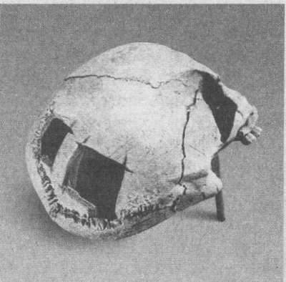
Трепанация черепа
Первый трепанированный череп ископаемого человека на нашей планете был найден в Латинской Америке — в районе г. Куско (на территории Перу) в 1865 г.
Анализ многочисленных трепанированных черепов человека на территории Перу показал, что в большинстве случаев (около 70%) трепанации заканчивались успешно, о чем свидетельствует образование костной мозоли по периметру трепанационного отверстия (рис. 1); отсутствие костной мозоли говорит о том, что человек умер во время или вскоре после операции (рис. 2)
Рис. 2
Рис. 1

Slide 17
В период разложения первобытного общества (с 10-5-го тысячелетия до н.э.)
Закреплялись и развивались навыки и приемы лечения недугов;
Расширялся круг лекарственных средств;
Совершенствовалось родовспоможение;
Изготавливались инструменты из металла (меди, бронзы, железа);
Развивалась лечебная помощь в время войн.

Slide 18
Врачевание в первобытном обществе

Slide 19
Источники изучения медицины Древнего мира
В Древнем Египте:
1. Папирус из Кахуна (1850г. до н.э.) посвящен женским болезням.
2. В папирусах из Рамессумы ( 1850 г. до н.э.) описываются рациональные и магические приемы врачевания.
3. Папирус Смита (1550г. до н.э.) содержит рациональные приемы и методы лечения, рассматривает 48 видов травм, дает рекомендации по их лечению и прогноз в выздоровлении.
4. Папирус Эберса (1550г.до н.э.) посвящен вопросам частной патологии, в нем описывается 250 заболеваний, 877 способов лечения, 900 рецептов лекарств.
5. Папирус Бругша (1400г. до н.э.) представляет собой трактат по детским болезням.
6. В Берлинском папирусе описываются болезни сосудов и ревматизм.
7. Папирус Хёрста (Верхний Египет)- описаны рецепты эмпирического врачевания.
8. Лондонский папирус (из 61 рецепта 25 относятся к врачеванию).
9. В Лейденском папирусе приводятся рецепты.
В Месопотамии
1. Глиняные клинописные таблицы.
2. Законы Хаммурапи (XVIIIв. до н.э.).
В древнем Иране:
"Канон" Авесты - сборник гимнов и религиозных твистов: 20-я книга "Вендидат" содержит данные о медицине.

Slide 20
Источники изучения медицины Древнего мира
В Древней Индии:
1."Аюрведы" ("Книга Жизни") - сборник гимнов.
2. Предписания Ману (1000 - 500 лет до н.э.) содержат сведения о гигиене.
3. Этические произведения (поэма Махабхарата и др.).
4. Медицинские сборники ("Чарака-самхита", I-IIвв. н.э.: "Сушрута-самхита", IVв. до н.э. и др.).
5. Записи участников походов А.Македонского (IV в. до н.э.).
В Древнем Китае:
1. Сборник песен, гимнов, стихов ("Ши цзи": I в. до н.э.), Чжоуские ритуалы (XI-VIIвв. до н.э.). этические произведения (автор Сыма Цянь).
2. "Книга о внутреннем" ("Ней цзин":IIIв. до н.э.), состоящая из 2 частей - "Простые вопросы" и "Чудесные точки" (предполагаемый автор Хуанди).
3."Книга о пульсе" ( 280 г.), автор Ван Шухэ.
4. Трактат "0 корнях и травах" (Шэнъ-Нун; XI в. до н.э.).
5. Записи Цан Гуна (267 - 215 гг. до н.э.): первые "истории болезни", где указывались даты осмотра, состояние больного, назначения и результаты лечения.
6. Трактат по инфекционным болезням: содержит 400 способов лечения и более 100 советов по профилактике инфекционных заболевания: впервые описана методика искусственного дыхания (Чжан-Чжун-Цзин: I-II вв.
В Древней Греции и Риме:
1. Научные труды Гиппократа (Гиппократов сборник), Галена (190 произведений, важнейший труд "О назначении частей человеческого тела"), А.Цельса ("О медицине" - часть энциклопедии "Искусство": 25-30 гг. до н.э.), Т. Лукреция (поэма «О природе вещей"), Аристотеля, Платона, Демокрита Книдского, Целия Аврелиана, Сенеки, Герофила, Сорана Эфесского и др.
2. Этические произведения Гомера ("Одиссея", "Иллиада", посвященные Троянской войне: XIIв. до н.э.), Геродота ("История в девяти книгах") и др.
3. Законодательные документы (Законы Двенадцати таблиц Древнего Рима: Vв. до н.э.).

Slide 21
Особенности медицины древних цивилизаций
Древний Египет:
1. Врачебная специализация (врачи-хирурги (проводили операции на глазах, лечили зубы и т.д.) и врачи-интернисты (лечили болезни желудочно-кишечного тракта).
2. Первые описали кожные заболевания (экзема, чесотка, карбункул, рожа).
3. Арсенал лекарственных средств (рвотные, слабительные, мочегонные, потогонные).
4. Лечебные приемы (перевязка ран, ампутация, обрезание, кастрация, кровопускание, массаж, водолечение).
5. Элементы санитарии и благоустройства (уборные в виде выгребных ям, сооружались водопроводы, бассейны).
6. Наличие законов (о погребении умерших, о строгом осмотре убойного мяса, о приеме пищи)
7. Обще лечебные мероприятия (раннее вставание, гимнастика, обтирание тела прохладной водой и др.)

Slide 22
Особенности медицины древних цивилизаций
Месопотамия:
1. Предприняты попытки группировать заболевания (выделены тифоидные болезни (или болезни от ветров), болезни нервно-душевные, половые, от укусов ядовитых змей и др.)
2. Уделялось внимание состоянию рта, носа, губ, виду ног. ладоней, характеру движения.
3. Появление первых лабораторных анализов (кровь, мочи, молока женщины).
4. Развивалась хирургия (проводились вскрытия глубоких нарывов, удаление поверхностных опухолей, ампутации, трепанации черепа)
5. Применение лекарственных средств (нефть, серебро, свинец), в том числе и растительного происхождения (чеснок, лук, горчица, шафран и др.)
6. Появились задатки противоэпидемиологических мероприятий (сжигание вещей больных и умерших, изоляцию больных, закрытие государственных границ.) и гигиены (благоустройство жилищ, разделение города на кварталы, наличие тротуаров, водопроводов, канализации)
Например, в одном из домов были раскопаны ванные комнаты, уборные, пол, покрытый гипсом: из хозяйственных построек -кухни, сыроварни, погреба, кладовые для хранения пищевых продуктов, бани.

Slide 23
Особенности медицины древних цивилизаций
Древний Иран:
1. Большое значение придавалось внешнему облику больного, а также исследованиям мочи и пульса.
2. Наличие специализации врачей (глазные, зубные, по родовспоможению, венерологии, знающие способы лечения душевных болезней).
3. Описание патологических состояний (раневой шок) и заболеваний (оспа, слоновость, гнойные орхиты, геморроидные шишки и др.)
4. Применялись разнообразные лекарственные средства (соль, киноварь, сера, сурьма, мед, воск и др.). В городах создавались аптечные сады.
5. Развивалась хирургия, имелся богатый ассортимент хирургического инструментария.
6. Появились задатки профилактической медицины ("Вырви недуг прежде, чем он коснется тебя". Отсюда и Функция врача -сохранять тело здорового и возвращать здоровье больному).
7. Древне-иранские врачи одни из первых начали проявлять интерес к профессиональным вредностям в работе кузнеца, каменотеса, дубильщика кожи и др.

Slide 24
Благодарю за внимание!

